Slide 1
Welcome to Multimedia Classroom
স্বাগতম
Dr. M A Khaleque

Slide 2
শিক্ষক পরিচিতি
ড. মোঃ আব্দুল খালেক
প্রভাষক-পরিসংখ্যান বিভাগ
নাটোর সিটি কলেজ, নাটোর।
মোবাইলঃ 01718-540369
ই-মেইলঃ mkhaleque16@gmail.com

Slide 3
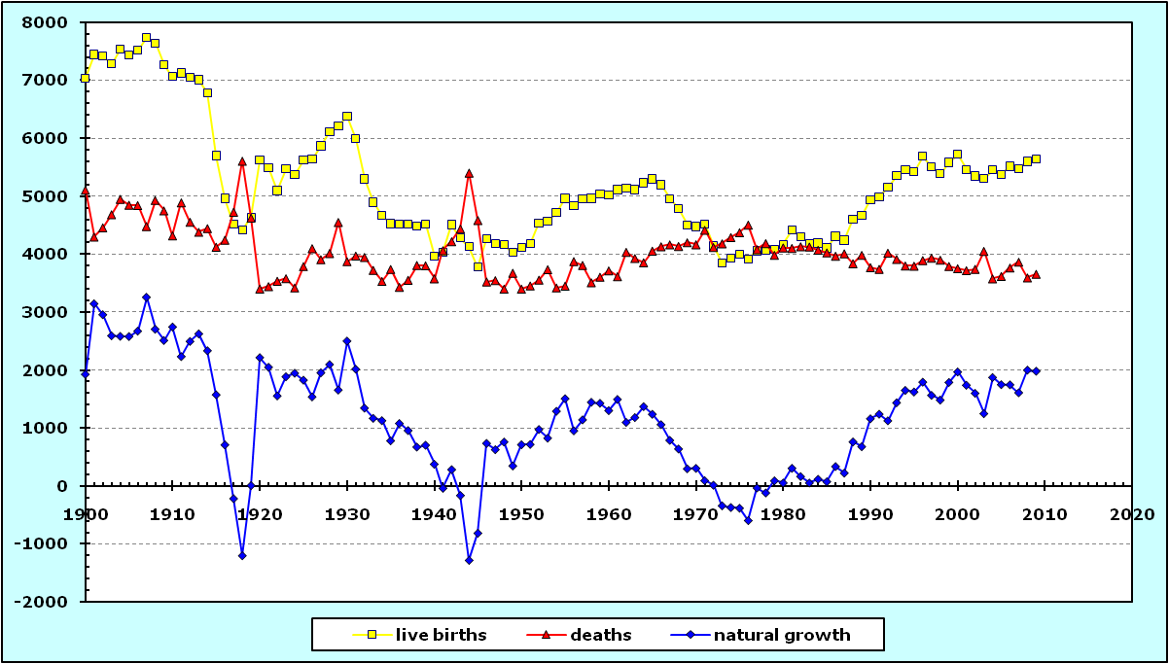
পাঠ পরিচিতি
শ্রেনিঃ দ্বাদশ
বিষয়ঃ পরিসংখ্যান ২য় পত্র
অধ্যায়ঃ নবম

Slide 4
নিচের ছবিগুলো লক্ষ্য কর
জড়বস্তু
জীব

Slide 5
আজকের পাঠের বিষয়
জীব পরিসংখ্যান
Vital Statistics

Slide 6
শিখনফল
পাঠ শেষে শিক্ষার্থীরা .....
জীব পরিসংখান কি বলতে পারবে
জীব পরিসংখানের উৎসগুলি বর্ণনা করতে পারবে
জীব পরিসংখানের পরমাপগুলো বলতে পারবে।

Slide 7
জীব পরিসংখ্যান-Vital Statistics
পরিসংখ্যানের যে শাখায় জনসংখ্যার তথ্য এবং তার নানাবিধ পরিমাপ যেমন জন্ম সংখ্যা, জন্মহার, মৃত্যুসংখ্যা, মৃত্যুহার, বৃদ্ধিহার, দেশান্তর ইত্যাদি পরিমাপ করা হয় তাকে জীব পরিসংখ্যান বলে।

Slide 8
জীব পরিসংখ্যানের উৎস
আদম শুমারী
জনমিতির নিবন্ধকরণ বই

Slide 9
আদম শুমারীঃ
তথ্য সংগ্রহ

Slide 10
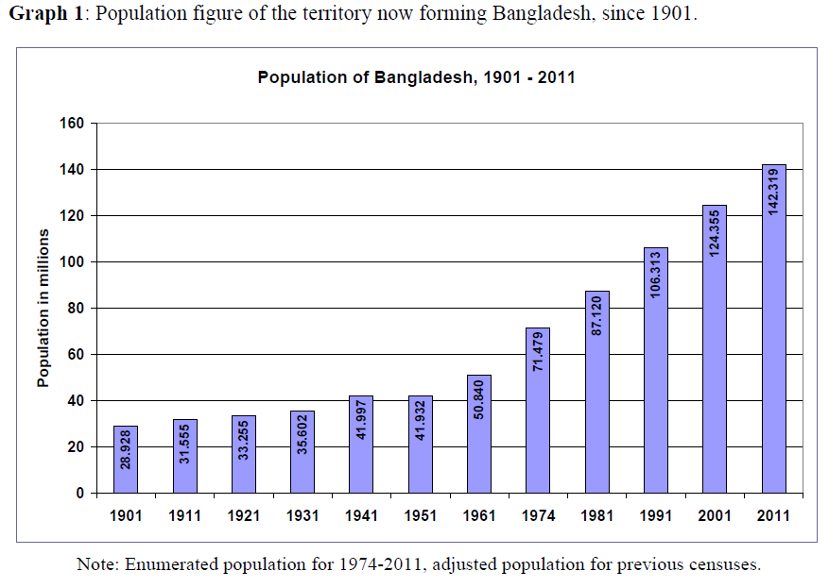

Slide 11
আদম শুমারীঃ
পৃথিবীর প্রায় সব দেশেই সরকার কর্তৃক প্রতি দশ বছর পর পর আদম শুমারী বা জনসংখ্যা গণনা করা হয়ে থাকে। আদম শুমারীতে দেশের জনসংখ্যার সার্বিক বন্টন ব্যবস্থা যেমন-বিভিন্ন বয়স ভিত্তিক জনসংখ্যার হিসাব, শিক্ষিত-অশিক্ষিত, বেকার-কর্মজীবি, বিবাহিত-অবিবাহিত, নর-নারী ইত্যাদি বিষয়ের তথ্য নিয়মতান্ত্রিকভাবে সংগ্রহ করা হয়ে থাকে।

Slide 12
জনমিতির নিবন্ধকরণ বইঃ

Slide 13
জনমিতির নিবন্ধকরণ বইঃ
পৃথিবীর প্রায় সব দেশেই জন্ম, মৃত্যু, বিবাহ-বিচ্ছেদ ইত্যাদি বিষয়ের হিসাব সরকারীভাবে রেকর্ড বা নথিভূক্ত করে রাখে। জনমিতির নিবন্ধকরণ বই হতে নানাবিধ পরিসংখ্যান যেমন জন্ম তারিখ, ঠিকানা, ধর্ম, মৃত্যু সংখ্যা, বিবাহের সংখ্যা, বিবাহের তারিখ ইত্যাদি তথ্য পাওয়া যায়।

Slide 14
জীব পরিসংখ্যানের পরিমাপ সমূহ
জন্মহার-Birth Rate
মৃত্যু হার –Death Rate
জনসংখ্যা বৃদ্ধির হার –Grouth Rate of Population
নির্ভরশীলতার অনুপাত –Dependency Ratio
লিঙ্গ অনুপাত–Sex Ratio

Slide 15
জন্মহার-Birth Rate
স্থুলজন্মহার-(Crude Birth Rate-CBR)
বয়ঃনির্দিষ্ট প্রজননহার-(Age Specific Fertility Rate-ASFR)
সাধারণ প্রজনন হার - (General Fertility Rate-GFR)
মোট প্রজনন হার-(Total Fertility Rate-TFR)
বৈবাহিক বয়ঃনির্দিষ্ট প্রজননহার-
(Marital Age Specific Fertility Rate-MASFR)
সঞ্চয়িত বয়ঃনির্দিষ্ট প্রজননহার-
(Cumulative Age Specific Fertility Rate-ASFR)
আদর্শ জন্মহার-(Standardised Birth Rate-SBR)

Slide 16
মৃত্যু হার –Death Rate
স্থুল মৃত্যুহার- Crude Death Rate
বয়ঃনির্দিষ্ট মৃত্যুহার- Age Specific Death Rate
আদর্শ মৃত্যুহার-Standardised Death Rate
শিশু মৃত্যুহার- Infant Mortality Rate

Slide 17
মূল্যায়ন
জীব পরিসংখানের উৎস গুলির নাম বল
আদম শুমারী
জনমিতির নিবন্ধকরণ বই
কত বছর পর পর আদম শুমারী হয়?
১০ বছর
কত সালে বাংলাদেশে আদম শুমারী শুরু হবে?
২০২১ সালে।
প্রথম কত সালে আদম শুমারী অনুষ্ঠিত হয়েছিল?
১৯৭৪ সালে।

Slide 18
ধন্যবাদ

